Slide 1

XX PROVA GERAL DE CONSCIENCIOLOGIA
14.12.2025
RESULTADOS
Rua da Cosmoética, 1635, Bairro Cognópolis, Centro, CEP 85853-755, Foz do Iguaçu, PR, Brasil
Fone: (45) 3525-2652 – Website: www.ceaec.org – E-mail: ceaec@ceaec.org

Slide 2

XX PGC
14.12.25
Temáticas
Evoluciologia
Pensenologia
Priorologia
Reeducaciologia

Slide 3
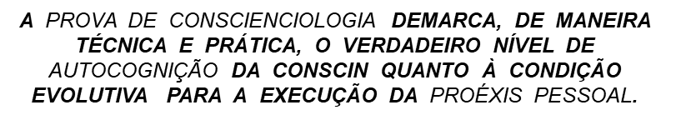
XX PGC
14.12.25
PGC | 2024 | 2025
Inscrições: | 87 | 98
Acessos: | 70 | 77
Concluintes: | 69 | 76
EAD / Presencial | 60/9 | 57/19
Mulheres: | 41 (59%) | 49 (64,5%)
Homens: | 28 (41%) | 27 (35,5%)
Questões anuladas | 1 | 0
Média das notas: | 65,82 | 63

Slide 4
XX PGC – Locais
43 Cidades, 17 Estados, 1 País
Foz do Iguaçu – PR: 19
Natal – RN: 6
São Paulo – SP: 4
Porto Alegre – RS: 3
Rio de Janeiro – RJ: 3
Florianópolis – SC: 3
São Bernardo do Campo – SP: 2
Aracaju – SE: 1
Assis – SP: 1
Balneário Rincão – SC: 1
Belo Horizonte – MG: 1
Blumenau – SC:1
Boa Vista – RR: 1
Brasília – DF: 1
Cachoeira do Sul – RS: 1
Cachoeirinha – RS: 1
Cachoeiro do Itapemirim – ES: 1
Caicó – RN: 1
Camocim de São Félix – PE: 1
Cariacica – ES: 1
Cascavel – PR: 1
Catanduva – SP: 1
Criciúma – SC: 1
Curitiba – PR: 1
Fortaleza – CE: 1
Francisco Beltrão – PR: 1
Goiânia – GO: 1
Itu – SP: 1
João Pessoa – PB: 1
Kobrasol; / São José – SC: 1

Slide 5
XX PGC – Locais
43 Cidades, 17 Estados, 1 País
Maceió – AL: 1
Niterói – RJ: 1
Pelotas – RS: 1
Petrópolis -- RJ: 1
Recife – PE: 1
Salvador – BA: 1
Santo André – SP: 1
São João da Barra – RJ: 1
São Luís – MA: 1
Tubarão – SC: 1
Uberaba – MG: 1
Vera Cruz – RS: 1
Vitória – ES: 1

Slide 6
Dez Maiores Notas
Suzanne Vaz | 87
Kayck Richard | 85
Amanda Caroline Goularte Vieira | 78
Renan Temp | 77
Aline Bittencourt | 75
Débora Galvão | 75
Flávia Aparecida Andrade Souza | 75
Luimara Schmit | 74
Luiz Eduardo Oliveira Bezerra | 73
Marcello Paskulin | 73
Denilson Kruger | 72
Liane Maria Simoes Borges | 72
Igor Ferreira Martins | 71
Claudia Adele Cardoso de Almeida | 71
Caroline Lima Bicalho | 71
Lucas Viegas Francisco | 70
Geraldo Matos Guedes | 70
Charleston Schmidt | 70
Rute Maria Rodrigues Pinheiro | 70
Alice Maria Costa Maia | 70
Patricia Maria Costa Alves | 70

Slide 7
Evolução Pontoações da PGC
ANO BASE | CIDADES | TOTAL ALUNOS | MAIOR NOTA | NOTA MÉDIA
2006 | 1 | 191 | 80 | 55,6
2007 | 1 | 253 | 82 | 41,6
2008 | 1 | 197 | 84 | 49,3
2009 | 1 | 129 | 88 | 56,6
2010 | 1 | 166 | 93 | 54,3
2011 | 10 | 239 | 89 | 60,6
2012 | 13 | 241 | 91 | 56,3
2013 | 12 | 197 | 89 | 55,3
2014 | 15 | 183 | 87 | 45,3
2015 | 9 | 121 | 77 | 45,8
2016 | 16 | 149 | 80 | 46,7
2017 | 11 | 95 | 82 | 48,8
2018 | 13 | 90 | 78 | 50,7
2019 | 13 | 102 | 79 | 50
2020 | 53 | 140 | 91 | 64,97
2021 | 47 | 110 | 91 | 70,59
2022 | 28 | 63 | 80 | 60,67
2023 | 40 | 90 | 79 | 60,84
2024 | 40 | 70 | 86 | 65,82
2025 | 43 | 76 | 87 | 63
Observação: 2006 a 2019, provas presenciais. Nos anos de 2020 e 2021, provas online.
Em 2022, 2023, 2024 e 2025 prova híbrida, presencial no Auditorium do CEAEC e online.

Slide 8
As 3 Questões com Maior Número de Acertos (ordem descrescente; 1/2):
83. Profilaxiologia. Quais condições promovem a profilaxia da dissonância cognitiva?
A. Autorreflexões e autoquestionamentos conceituais.
B. Escuta e avaliação de argumentos contrários.
C. Realizar autocrítica leve e heterocrítica exagerada.
I. A – C.
II. A – B.
III. B – C.
R: II. A – B (EC, v. Dissonância cognitiva).
100. Voluntariologia. Melhor desenvolver 6 ou mais trabalhos do voluntariado de modo simultâneo, mesmo sendo sofrível, em vez de apenas 1 ou 2 bem-feitos. A afir-mação é:
I. Verdadeira.
II. Falsa.
R: II. Falsa. Não adianta fazer 6 trabalhos do voluntariado simultâneos de modo sofrível. O melhor é desenvolver 1 ou 2 trabalhos, porém, bem-feitos (LO, v. Priori-zação).

Slide 9
As 3 Questões com Maior Número de Acertos (ordem descrescente; 2/2):
52. Holopensenologia. Os ambientes intra e extrafísicos são gerados através do grau da pensenização média das consciências aí vivendo e se relacionando. As energias consci-enciais moldam e mantêm os holopensenes nesses locais. A afirmação é:
I. Verdadeira.
II. Falsa.
R: I. Verdadeira (Hsr, Cap. 202: Reeducação).

Slide 10
As 3 Questões com maior Número de Erros (ordem decrescente; 1/2):
53. Holopensenologia. Indique a alternativa correta:
A. A autopensenização é livre, contudo requer competência técnica. Quem não tem higiene mentalsomática adoece.
B. A inconsciência quanto à autopensenidade pode provocar autotransfigurações patológicas e mudanças extemporâneas de ambiente, em qualquer dimensão exis-tencial.
C. Os holopensenes profissional e doméstico devem ser fisicamente separados entre si, em função da dificuldade de blindagem energética pelos amparadores.
I. V – V – V.
II. V – V – F.
III. V – F – V.
IV. F – V – F.
R: III. V – F – V. A inconsciência quanto aos pensenes amplia o potencial de dificul-dades para se viver até nas comunidades extrafísicas, podendo provocar, ali, dentre outras, estas 4 consequências: ataques extrafísicos, autotransfigurações, evocações inconscientes e mudanças extemporânea de ambiente (Hsr, Cap. 106: Pensenologia).

Slide 11
As 3 Questões com maior Número de Erros (ordem decrescente; 2/2):
71. Omnianaliticologia. Ao pesquisador conscienciológico, omnianalítico, bastam quantos dias de convívio com a conscin para detectar o nível individual na Escala Evolutiva das Consciências, sem necessidade do Conscienciograma?
I. 1 dia.
II. 2 dias.
III. 3 dias.
IV. 7 dias.
V. 30 dias.
R: II. 2 dias (DAC, v. Autopreferenciologia).
17. Autopensenologia. Qual a proposição da técnica do autopensene prioritário?
I. Buscar a autopensenização evolutivamente retilínea.
II. Empregar o carregamento da pensenidade no pen.
III. Perguntar antes de qualquer ação pessoal: Este ato é reeducador?
IV. Substituir as retrossinapses anacrônicas pelas neossinapses pró-evolutivas.
R: III. Perguntar antes de qualquer ação pessoal: Este ato é reeducador? (EC, v. Auto-pensene prioritário).

Slide 12
Participante de Todas as PGC’s
1. Luimara Schmit*
2. Marcelo Paskulin
Foz do Iguaçu
PGC’s: 2006 a 2025
PARABÉNS!
Os tertulianos Luimara Schmit e Marcelo Paskulin evidenciam o predomínio das faculdades mentais, especificamente do autodiscernimento.
* Não realizou a prova em 2021 e 2022 pois estava na equipe de criação de questões da PGC
Questionologia. Você, leitor ou leitora, participou da primeira prova geral, anual, de
Conscienciologia? Vai participar das próximas provas?
Waldo Vieira (1932-2015); Enciclopédia da Conscienciologia; Verbete Prova Geral de Conscienciologia.

Slide 13
Depoimentos XX PGC
Achei a prova muito legal! Vários temas. Amplificação. Fiquei o tempo todo refletindo se eu teria estudado aquele tema no CI. Muito boa mesmo! Mais uma vez, agradeço aos voluntários que se predispõem
a nos dar esse "banho de loja" com tanto afinco e generosidade
Flávia Andrade / RJ
“Gostei da primeira experiência que tive com a prova. Dediquei um tempo maior às questões de associação, porém obtive bom desem-penho nelas. Considero, inclusive, que esse tipo de questão poderia ter um peso diferenciado.De modo geral, a prova está muito bem elaborada e exigiu considerável esforço mentalsomático para que todas as questões fossem respondidas dentro do tempo proposto”.
Fernanda Espanhol / PR

Slide 14
Depoimentos XX PGC
“Excelente prova! Melhor parte são aquelas que fazem a gente pensenizar sobre temas de forma diferente. Parabéns para equipe!
Suzanne Vaz / GO
Parabéns e gratidão às equipes que organizaram os estudos, a prova
e o suporte técnico, equipins e equipex!
Andrea Milek / RJ
Pessoal, passando para dizer que gostei muito de participar! Como primeira experiência achei muito bom!
Roberta Sabadini / ES

Slide 15



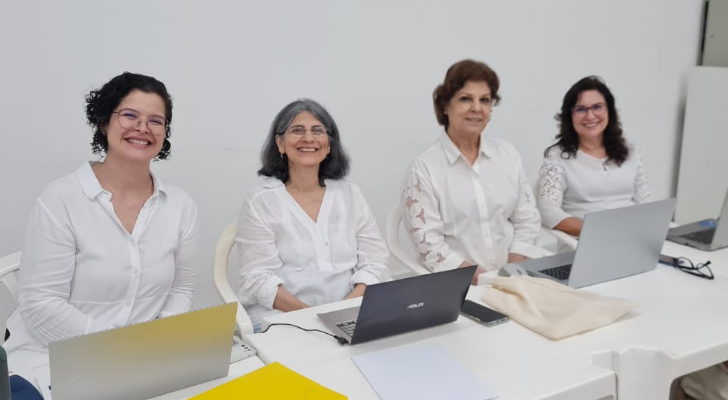
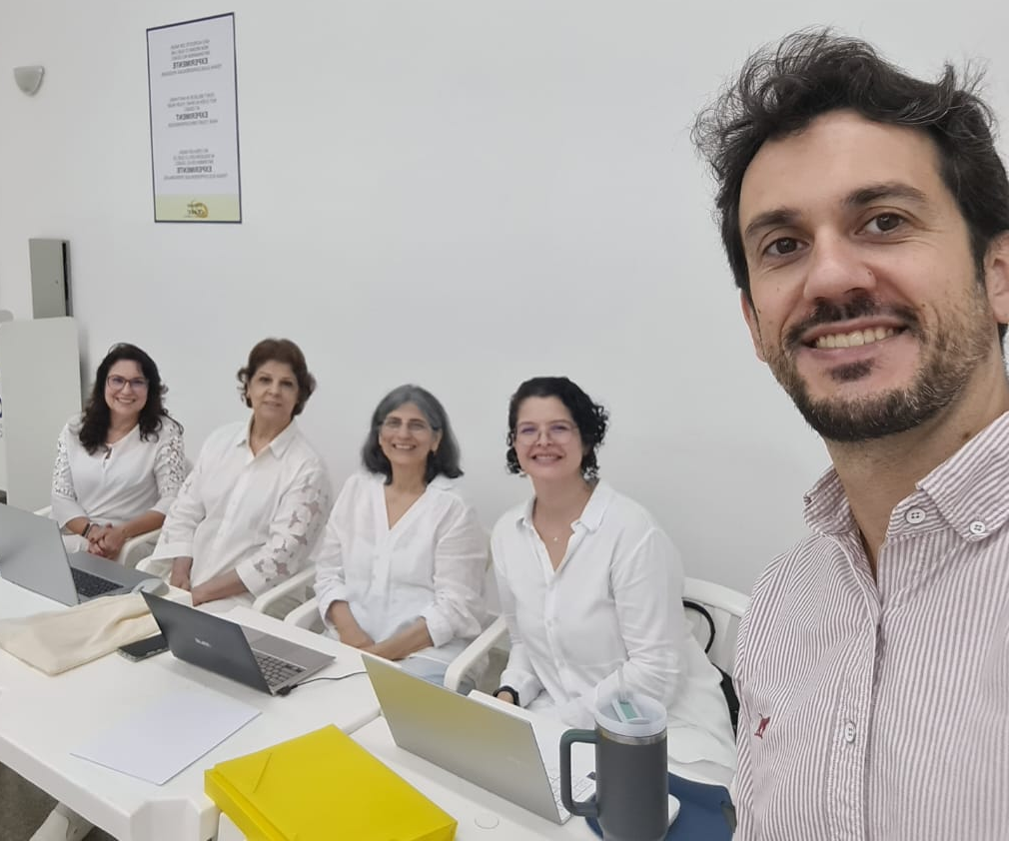
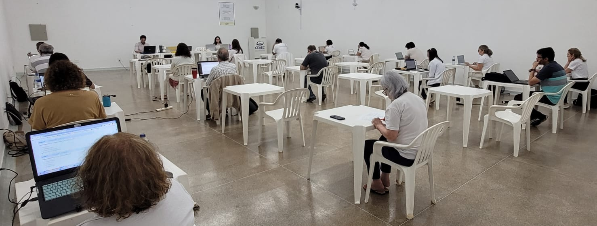
Organização
Realização:
Apoio:
Equipe PGC
Elaboração
Kelly Wheires Miriam Kunz
Pedro Borges Rosa Nader
Valéria Facury William Klein
Revisão
Adriana Lopes
Grupos de Estudos
Diego Izoton
Thiago Silva
Suporte Técnico
Marcond Marchi

Slide 16
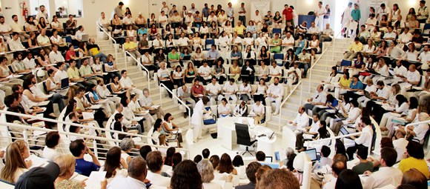
ANEXOS
ANEXO 1. Conteúdo programático: listagem de verbetes
ANEXO 2. Classificação das notas por ordem alfabética

Slide 17
ANEXO 1. Conteúdo programático: listagem de verbetes
Temática: EVOLUCIOLOGIA
Enciclopédia da Conscienciologia (EC)
01. Aceleração da História Pessoal
02. Autevolução
03. Autodecisor
04. Autoprevisão existencial
05. Candidatura evolutiva
06. Ciclo evolutivo pessoal
07. Colheita intermissiva
08. Colheita intrafísica
09. Continuidade extrafísica
10. Descensão cosmoética
11. Directrix
12. Escala da consciência contínua
13. Evolução transparente
14. Evoluciologia
15. Extrapolacionismo
16. Faixa conscienciológica
17. FEP do intermissivista
18. Gargalo evolutivo
19. Hermenêutica da Evoluciologia
20. Heteropromoção evolutiva
21. Hipótese evolutiva
22. Holomaturologia
23. Integridade consciencial
24. Inteligência evolutiva
25. Legislador evolutivo
26. Lei do maior esforço
27. Maximologia evolutiva
28. Megamanipulabilidade
29. Nulificação da infância
30. Obviedade evolutiva
31. Primeiro tempo evolutivo
32. Segundo tempo evolutivo
33. Síntese do autoconscienciograma
34. Trinômio evolutivo
35. Vida centrífuga
Viragem autevolutiva
Dicionário de Argumentos da Conscienciologia (DAC)
37. Autodesafiologia
38. Escalologia
39. Extrapolaciologia
40. Megaprescriciologia
41. Memorandologia
42. Omnienumerologia
43. Privilegiologia
44. Veteranismologia
Léxico de Ortopensatas (LO)
45. Autevoluciologia; Egos; Evoluciofilia; Evolução; Evoluciogramologia; Evoluciologia; Evolucionário; Evoluir; Evolutividade.
46. Autoidentificações; Autograduação; Inconstâncias; Inconveniências; Megameta; Pararitmética.
47. Autodesperticidade; Consciex Livre; Evoluciólogo; Pré-consciex livre; Semiconsciexialidade.
700 Experimentos da Conscienciologia (700EC)
48. Paradoxos da evolução consciencial (cap. 494, p. 558)
49. Trinômio interesses-metas-evolução (cap. 498, p. 562)
50. Teste da sua competência evolutiva (cap. 518, p. 582)

Slide 18
ANEXO 1. Conteúdo programático: listagem de verbetes
Temática: PENSENOLOGIA
Enciclopédia da Conscienciologia (EC)
01. Agenda da autopensenização
02. Agente de sustentação pensênica
03. Amplitude autopensênica
04. Antibagulhismo pensênico
05. Assinatura pensênica
06. Ato de pensenizar
07. Ato mentalsomático
08. Autoortopensenização
09. Autopensene inato raro
10. Autopensenização
11. Autopensenização cosmovisiológica
12. Autopensenização polifásica
13. Autopensenometria
14. Autorreestruturação pensênica
15. Bagulho autopensênico
16. Carregamento na pensenidade
17. Contrapensenidade
18. Grupopensene
Holopensene pessoal autodesassediador
Lateropensene
21. Limite da autopensenização
22. Linearidade da autopensenização
23. Mudança de bloco pensênico
24. Neopensene
25. Ortopensenologia
26. Ortótes
27. Pensene empático
28. Retropensenidade
29. Vício do pensamento
30. Xenopensene
Dicionário de Argumentos da Conscienciologia (DAC)
31. Automaterpensenologia
32. Autoortobenignopensenologia
33. Autoortopensenologia
34. Autopensenologia
35. Megapensenologia
36. Repensenologia
Léxico de Ortopensatas (LO)
37. Autopensene; Autopensenes; Autopensenidade; Autopensenidades; Autopensenização; Autopensenizações; Autopensenizar; Autopensenologia.
38. Cosmopensenidade; Neopensene; Neopensenes; Ortopensene; Ortopensenes; Ortopensenidade; Patopensene; Patopensenes; Patopensenidade.
39. Pensene; Pensenes; Pensenidade; Pensenização; Pensenizar; Pensenografia; Pensenologia; Pensenorragiologia.
700 Experimentos da Conscienciologia (700EC)
40. Características básicas dos holopensenes (cap. 333, p. 397)
41. Fundamentação técnica do pensene (cap. 324, p. 388)
42. Teática da vivência sob pressão holopensênica (cap. 335, p. 399)
43. Teste da pensenidade autoconsciente (cap. 330, p. 394)
44. Teste da sua autoconsciência pensênica (cap. 329, p. 393)
45. Teste das 11 perguntas quanto aos pensenes (cap. 327, p. 391)
46. Teste dos autopensenes-padrão (cap. 328, p. 392)
47. Trinômio pensamento-sentimento-energia (cap. 325, p. 389) Homo sapiens reurbanisatus (Hsr)
48. Forma holopensênica pessoal (cap. 72, p. 213)
49. Materpensene (cap. 107, p. 292)
50. Pensenologia (cap. 106, p. 289) XIX

Slide 19
ANEXO 1. Conteúdo programático: listagem de verbetes
Temática: PRIOROLOGIA
Enciclopédia da Conscienciologia (EC)
01. Abandonador
02. Abordagem relevante
03. Aparvalhamento bovino
04. Autodisponibilidade itinerante
05. Autopensene prioritário
06. Autoposicionamento de ponta
07. Autopreparo pré-laboratório Serenarium
08. Autopriorologia
09. Autossuperação prioritária
10. Bem escasso
11. Convivência prioritária
12. Critério de prioridade
13. Desfrute mentalsomático
14. Efeito da autopriorização cronológica inversiva
15. Eliminação de microinteresses
16. Escala das prioridades evolutivas
17. Força integral
18. Índice de prioridade parapsíquica
19. Manual pessoal de prioridades
20. Mapeamento das autorreciclagens prioritárias
21. Megapreparação
22. Megaprioridade
23. Megatares
24. Microinteresse
25. Objetivo prioritário
26. Orismopensenização prioritária
Princípio da convergência proexológica
Princípio da prioridade compulsória
29. Prioridade
30. Prioridade da escrita
31. Prioridade parapsíquica
32. Prioridade proexológica
33. Priorologia
34. Profilaxia do açodamento
35. Ranque de prioridade
36. Resolução prioritária
37. Síndrome da autorresponsabilidade deslocada
38. Teática prioritária
39. Travão eitológico
Verdade prioritária
Dicionário de Argumentos da Conscienciologia (DAC)
41. Automnipriorologia
42. Autopreferenciologia
Autopriorizaciologia
Léxico de Ortopensatas (LO)
Alienação; Autodecidofilia; Demora; Extrovertido; Falsificaciologia; Inautenticologia; Indigenciologia; Moderaciologia; Neofobiologia; Omissões
Autodespriorização; Autodespriorizações; Autopriorização; Magnopriorologia; Prioridade; Prioridades; Prioritário; Priorização; Priorologia.
46. Evolucioterapia; Famílias; Higiologia; Laçologia; Melhoria; Mentalsomaticidade; Ombridade; Universalidades.
700 Experimentos da Conscienciologia (700EC)
47. Teste da sua consciência priorizadora (cap. 505, p. 569)
Teste das suas megaprioridades (cap. 506, p. 570) Homo sapiens pacificus (Hsp)
49. Planilha das conquistas prioritárias (cap. 403, p. 1.015) Homo sapiens reurbanisatus (Hsr)
50. Prioridades (cap. 160, p. 401 e 402)

Slide 20
ANEXO 1. Conteúdo programático: listagem de verbetes
Temática: REEDUCACIOLOGIA
Enciclopédia da Conscienciologia (EC)
01. Aplicação da neomundividência
02. Aprendizagem pelo erro
03. Auteducabilidade
04. Autodidatismo
05. Autodidatismo parapsíquico
06. Autoinserção no holopensene reeducador
07. Autoparadidaticologia
08. Autorreeducação conviviológica
09. Autorreeducação universalista
10. Conscin semperaprendente
11. Desbarbarização da Humanidade
12. Dissonância cognitiva
13. Educação ambiental
14. Educação despertológica
15. Educação epicentrismogênica
16. Educação infinita
17. Educação midiática
18. Educação primária
19. Educação pró-evolutiva
20. Educação repressora
21. Educação traforista
22. Educador consciencial do infante
23. Fluxo autorreeducaciológico
24. Gestão das automimeses
25. Holopensene desrepressor
26. Lição aprendida
27. Macroconsciencialidade
28. Massa assimiladora
29. Parceria pedagógica
30. Progressão continuada
31. Reeducação consciencial
32. Reeducação evolutiva na infância
33. Reeducação social
34. Reeducaciograma
Sobrepairamento das dificuldades cotidianas
Valor da reeducação
Dicionário de Argumentos da Conscienciologia (DAC)
37. Arautologia
38. Auteficienciologia
39. Docenciologia
40. Interreeducaciologia
41. Matesiologia
42. Parainiciativologia
Léxico de Ortopensatas (LO)
43. Educação; Educações; Educandário; Educar; Educar-se.
44. Reeducação; Reeducaciologia; Repressão.
700 Experimentos da Conscienciologia (700EC)
Pedagogia conscienciológica e projeciológica (cap. 46, p. 110)
46. Didática conscienciológica e projeciológica (cap. 47, p. 111)
47. Teste da sua reeducação evolutiva (cap. 520, p. 584)
Teste da aquisição do senso de universalismo (cap. 580, p. 644) Homo sapiens reurbanisatus (Hsr)
49. Reeducação (cap. 202, p. 491)
50. Correlações da reeducação (cap. 203, p. 494)

Slide 21
ANEXO 2. XX PGC: Classificação em ordem alfabética, 1/3
Nr. | Nome | Nota
01 | Alessandra Chirico | 47
02 | Alice Maria Costa Maia | 70
03 | Aline Bittencourt | 75
04 | Amanda Caroline Goularte Vieira | 78
05 | Ana Bonfanti | 67
06 | Ana Isabel Pereira Cardoso | 47
07 | Andrea Frias | 67
08 | Aparecida Amélia | 57
09 | Aride Maria Guinalli | 58
10 | Cândida Pessôa | 59
11 | Caroline Lima Bicalho | 71
12 | Charleston Schmidt | 70
13 | Claudia Adele Cardoso de Almeida | 71
14 | Claudio Adan | 45
15 | Claudio Monteiro | 62
16 | Dalvan Tadeu Brum | 63
17 | Daniela Correa Prata Oliveira | 59
18 | Débora Galvão | 75
19 | Denilson Kruger | 72
20 | Diego Machado Izoton | 63
21 | Dircinha Falcão Moreira | 59
22 | Domingos Santos | 62
23 | Douglas Barbosa Lopes | 62
24 | Eliene Antunes Cavalcante | 39
25 | Ermania Jaglete Barbosa Ribeiro | 61

Slide 22
ANEXO 2. XX PGC: Classificação em ordem alfabética, 2/3
Nr | Nome | Nota
26 | Fabio Antonelli | 64
27 | Fatima Cristina Cattaneo de Almeida | 62
28 | Fernanda Celestino dos Santos Espanhol | 64
29 | Flávia Aparecida Andrade Souza | 75
30 | Gabriel Augusto | 69
31 | Gelson Juarez de Oliveira | 60
32 | Geraldo Matos Guedes | 70
33 | Gregorio Pinheiro Cunha | 68
34 | Halina de Sousa Maia | 51
35 | Iara Suassuna | 59
36 | Igor Ferreira Martins | 71
37 | Joao Batista Mello | 63
38 | Kacianni Ferreira | 66
39 | Kayck Ríchard | 85
40 | Liane Maria Simoes Borges | 72
41 | Lucas Viegas Francisco | 70
42 | Lúcia Helena Rodrigues | 53
43 | Luciana Gouvêa | 59
44 | Lucimaria Barbosa | 55
45 | Luimara Schmit | 74
46 | Luiz Eduardo Oliveira Bezerra | 73
47 | Luiza Canabarro Lagranha | 58
48 | Marcello Paskulin | 73
49 | Marcos Alberto Araujo de Oliveira | 55
50 | Maria Antonieta Fraga Ferreira | 63
51 | Maria Aparecida de Oliveira | 64

Slide 23
ANEXO 2. XX PGC: Classificação em ordem alfabética, 3/3
Nr | Nome | Nota
52 | Maria Helena Koerich | 56
53 | Maria Luiza Furlaneti | 54
54 | Maria Santana | 61
55 | Maryana Nunes | 67
56 | Maurício Colin | 63
57 | Nelson Figueiredo Junior | 63
58 | Nelson Freire | 59
59 | Niedson Vasconcelos | 62
60 | Patrícia Ferreira de Souza Lima | 61
61 | Patricia Maria Costa Alves | 70
62 | Patrícia Pandolfo | 60
63 | Priscila Calliari | 61
64 | Priscila Telles | 62
65 | Renan Temp | 77
66 | Renata dos Santos | 46
67 | Roberta Sabadini | 57
68 | Rute Maria Rodrigues Pinheiro | 70
69 | Simone Inoue | 48
70 | Soraya Sena de Oliveira | 56
71 | Suzanne Vaz | 87
72 | Tasso de Abreu Junior | 63
73 | Telma Cristina Crespo | 69
74 | Thiago Gutierrez Brandão Pontes | 63
75 | Vera Lucia Maciel Silva | 58
76 | Viviane Acunha Barbosa | 45

Slide 24

Prezados interessados na PGC!
Anote na agenda: XXI PGC em 13.12.26.
Sugestões de especialidades conscienciológicas
a serem estudadas na CCCI, em 2026, são bem-vindas!
24

